Slide 1
Сочинение по картине А.М.Герасимова «После дождя»

Slide 2
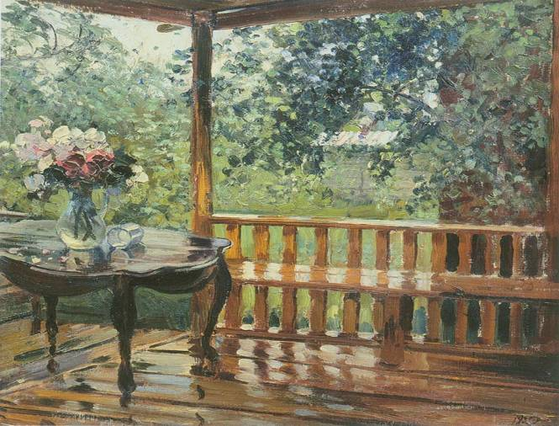
А.М.Герасимов «После дождя» («Мокрая терраса»)

Slide 3
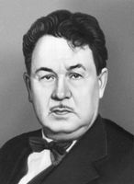
А.М.Герасимов
Александр Михайлович Герасимов родился 31 июля (12 августа) 1881 года в купеческой семье в Козлове (ныне Мичуринск). Здесь прошли его детские и юношеские годы. Сюда он часто приезжал на лето, уже став именитым художником.
В 1903—1915 годах Герасимов учился в Московском училище живописи, ваяния и зодчества. Его наставниками были крупнейшие русские живописцы:
А. Е. Архипов, Н. А. Касаткин,
К. А. Коровин, В. А. Серов.

Slide 4
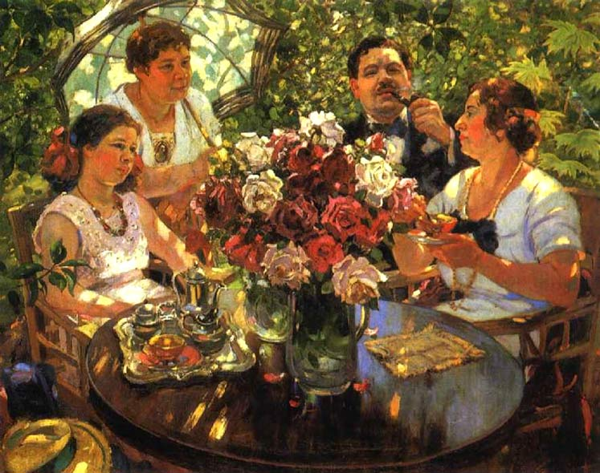
А.М.Герасимов «После дождя»
Еще светло перед окном, В разрывы облак солнце блещет, И воробей своим крылом, В песке купаяся, трепещет. А уж от неба до земли, Качаясь, движется завеса, И будто в золотой пыли Стоит за ней опушка леса. Две капли брызнули в стекло, От лип душистым медом тянет, И что-то к саду подошло, По свежим листьям барабанит.
Афанасий Фет «Весенний
дождь»
Семейный автопортрет

Slide 5
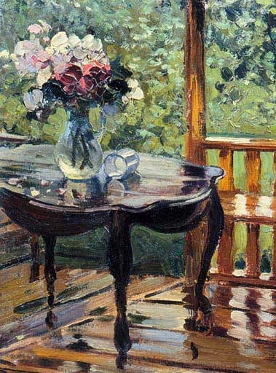
"Я сделал этюд в полтора часа. Произошло это так: я писал на террасе групповой портрет моей семьи. Припекало солнце, яркими пятнами разбегаясь по зелени. И вдруг набежали тучи. Порывистый ветер, срывая лепестки роз и рассыпая их по столу, опрокинул стакан с водой. Хлынул дождь, и моё семейство скрылось в доме. А меня охватил неожиданный восторг от свежей зелени и сверкающих потоков воды, залившей стол с букетом роз, скамейку и половицы. К счастью, оказался рядом подрамник с холстом, и я лихорадочно начал писать. Не понадобилось ничего представлять или добавлять ― настолько было прекрасно всё, что находилось перед моими глазами". (А.Герасимов «Жизнь художника»)

Slide 6
А.М.Герасимов «После дождя»
Опишите, что вы видите на переднем плане картины
На переднем плане картины мы видим мокрую террасу, перила, залитые дождём, блестящие от влаги полы. Стол с резными ножками, на столе – кувшин с цветами, рядом – опрокинутый стакан. На заднем плане: летний сад, деревья, свесившие ветви под тяжестью водяных струй

Slide 7
А.М.Герасимов «После дождя»
Опишите, что вы видите на заднем плане картины
На заднем плане художник изобразил летний сад, деревья, свесившие ветви под тяжестью водяных струй

Slide 8
А.М.Герасимов «После дождя»
Каков был замысел художника?
Показать, какое чистое, свежее стало всё вокруг после дождя.

Slide 9
А.М.Герасимов «После дождя»
Запишите в столбик, какие предметы видите на картине?
1.Пол -
2.Перила –
3.Скамейка -
4. Стол –
5. Ваза –
6. Цветы –
7. Стакан –
мокрый, блестит
отражаются на полу
узкая
круглый, с резными ножками
стеклянная
яркие, садовые, душистые, пахнут
лежит, опрокинутый ветром

Slide 10
А.М.Герасимов «После дождя»
Какие краски использовал художник? Как автор картины показал с помощью красок, что всё мокро и сыро?
Цвет в картине имеет большое значение. Художник с помощью цвета создает образ, вызывает определенное настроение. Мы видим неяркие, спокойные краски: светло-зелёную и тёмно-зелёную гамму, розовато-жёлтые, бордовый тона. Эти сочетания создают летнее настроение. Серебристый оттенок на всех предметах рождает ощущение прохлады.

Slide 11
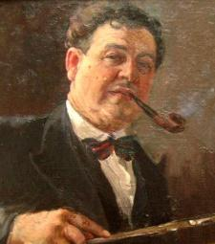
А.М.Герасимов «После дождя»
А что вы можете сказать о художнике – авторе картины?
А.М.Герасимов очень любит свой сад, родную природу. Ему нравится изображать изменения в природе. Он видел красоту во всем, даже в самом простом и незатейливом.

Slide 12
А.М.Герасимов «После дождя»
План.
1.Что побудило А.М.Герасимова написать эту картину.
2.Описание картины. А) Мокрая терраса. Б) Круглый стол. В) Посвежевший сад.
3. Моё впечатление от картины.

Slide 13
:
Учимся у писателей
«Но вот дождь становится мельче; туча начинает разделяться на волнистые облака, светлеть в том месте, в котором должно быть солнце, и сквозь серовато-белые края тучи чуть виднеется клочок ясной лазури. Через минуту робкий луч солнца уже блестит в лужах дороги. Я испытываю невыразимо отрадное чувство надежды в жизни. Душа моя улыбается так же, как и освежённая, повеселевшая природа. Я высовываюсь из брички и жадно впиваю в себя душистый воздух. Всё мокро и блестит на солнце, как покрытое лаком. Я не могу усидеть в бричке, бегу к кустам, рву мокрые ветки распустившейся черёмухи, бью себя ими по лицу и упиваюсь их чудным запахом». (Л. Н. Толстого «Отрочество»).

Slide 19
Ссылки на интернет-ресурсы
http://elitefon.ru/download.php?file=201211/1440x900/elitefon.ru-26532.jpg
https://avatanplus.com/files/resources/mid/5759b6b46a2c21553671b0d3.png
http://3.bp.blogspot.com/-UzRflneQcBc/VNa13tZz7NI/AAAAAAAAAQg/ym9dI2YGsyA/s1600/worldtradingacademy.png
Шаблон выполнен
учителем иностранного языка
МОУ СОШ №1 г. Камешково
Шахториной О. В.

